Slide 1
Kompressionsverfahren für Feldlinien im dreidimensionalen Raum
P6 von Jonas Schwammberger

Slide 2
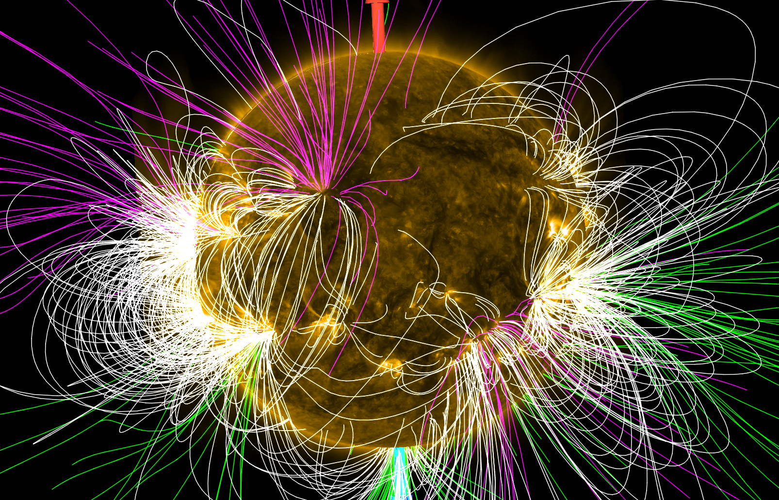
Problemstellung
Notes:
Um was geht es?
Feldlinien der Sonne, Simulation
Jhelioviewer
Was macht der Jhelioviewer mit den Feldlinien?
Herunterladen
Visualisieren
Animation der Feldlinien Simulationen mit anderen Daten

Slide 3
Demo
Notes:
Wie löst man die Probleme?
Mit einer verlustbehafteten Kompression
Demo mit umgesetztem Kompressionsverfahren.

Slide 4
Ziele
100-120 KiB pro Feldlinien-Simulation.
Laufzeit der Dekompression vergleichbar zum Ist-Zustand.
Qualität vergleichbar zum Ist-Zustand.

Slide 5
Messverfahren: Standardabweichung
Notes:
Es braucht ein Mass für die Qualität
Die Datenpunkte können verschoben/ gelöscht werden.
Abstand Originaldatenpunkt zur Linie
Berechnung der Standardabweichung
Gewappnet mit einem Fehlermass können wir uns der Entwicklung eines verlustbehafteten

Slide 6
Verlustbehaftete Kompressionsverfahren
Notes:
Was ist ein typischer Aufbau für verlustbehaftete Kompressionsverfahren?
Quantisierung löscht information, welche weniger relevant ist.

Slide 7
Ist-Zustand
Notes:
Keine Transformation
Tausch GZIP durch RAR
Client-Subsampling

Slide 8
Ist-Zustand
Notes:
Zuerst rar
Dann subsampling
Nun gilt es, das zu schlagen

Slide 9
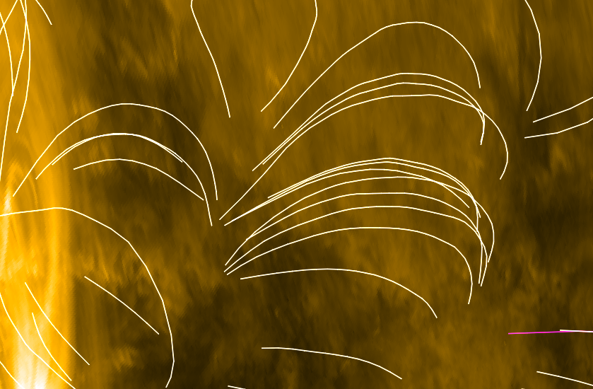
Diskrete Kosinus Transformation
Notes:
Feldlinien ähneln zum Teil harmonischen Halbwellen. Sinus/Kosinus darstellbar

Slide 10
Diskrete Kosinus Transformation
Notes:
Wie wird die Feldlinie Kosinus-Transformiert.
Jeder Kanal einzeln in den Frequenzraum transformiert
Anteil Frequenzen im Kanal. Niederfrequent/hochfrequent/
Kompression durch löschen der hochfrequenten anteile.

Slide 11
Diskrete Kosinus Transformation

Slide 12
Diskrete Kosinus Transformation
Notes:
(Bild des Resultats, wow super gut, ist aber scheisse)

Slide 13
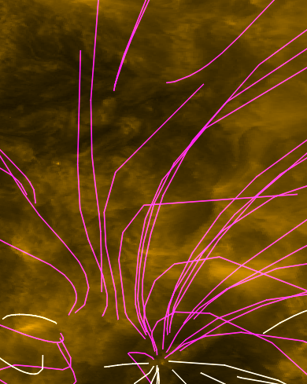
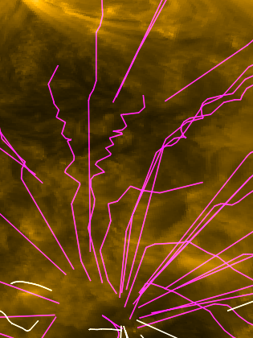
Diskrete Kosinus Transformation
Notes:
Feldlinien, welche nicht so schöne halbwellen sind, gehen schlecht.
Standardabweichung reicht nicht aus

Slide 14
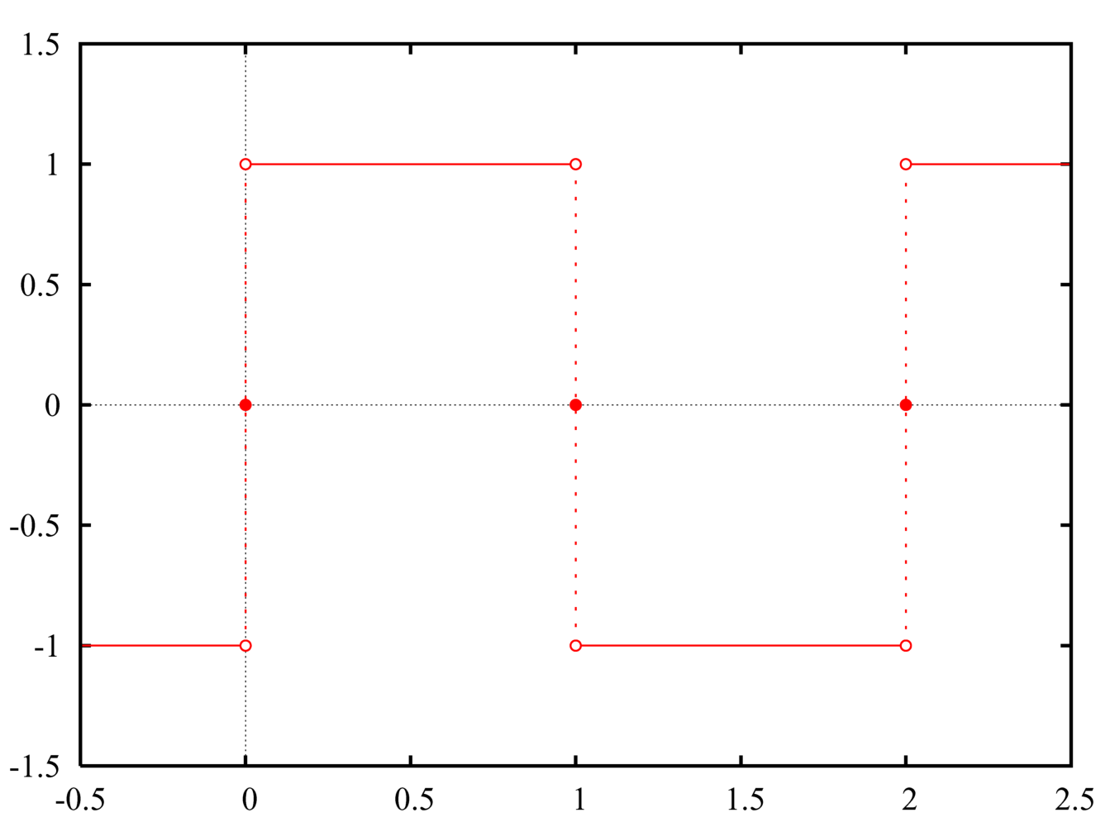
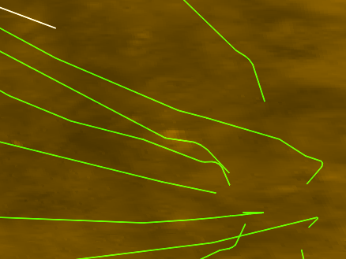
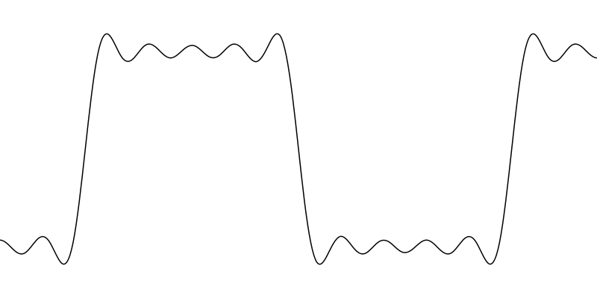
Diskrete Kosinus Transformation
Notes:
Rechtecksfunktion, unendl. Steigung, 0, -unendlich
Unendlich viele Harmonische Schwingungen. Artefakte kommen, wenn zu wenige Funktionen für die Steigung vorhanden sind.
Ähnliches passiert bei den Feldlinien
markante Steigung, welche hochfrequente Anteile benötigt.

Slide 15
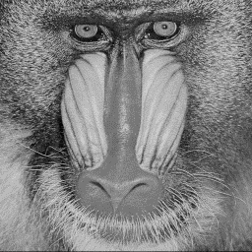

Messverfahren: PSNR-HVS-M
Notes:
Standardabweichung versagt bei den Artefakten, es muss ein neues Mass her.
Rechte Bild entählt rauschen, welche das menschliche Auge nicht sieht. Metriken errechnen schlechte Qualität für das rechte Bild
Peak signal to noise ratio human…

Slide 16
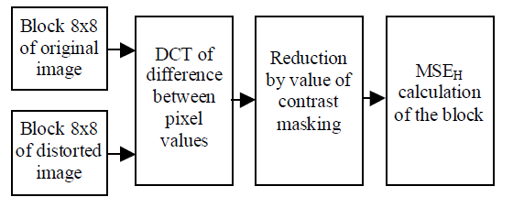
Messverfahren: PSNR-HVS-M
Notes:
Es wird der Unterschied im Frequenzraum berechnet. Der Frequenzunterschied wird gewichtet.
Gewichtung hängt ab wie gut der Mensch Unterschiede zu einer Frequenz erkennt.
Vorteil und der Nachteil der Metrik ist die Gewichtung. In der Bildverarbeitung wird danach geforscht.

Slide 17
Diskrete Kosinus Transformation
Notes:
Neue Metrik, neuer Versuch
Die Grenze, wo artefakte sichtbar sind.

Slide 18
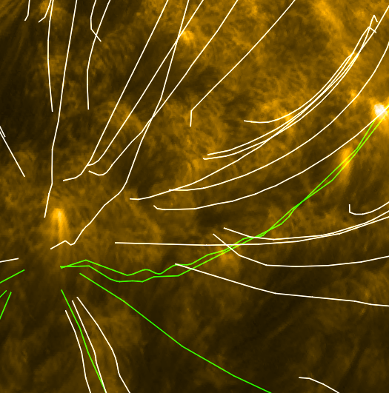
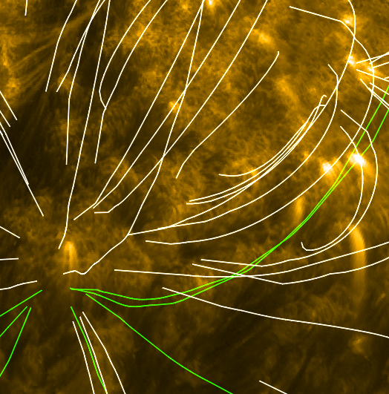
Diskrete Kosinus Transformation
Notes:
Immer noch nicht super,
Glättung in der visualisierung: es werden mehr Daten übertragen, als für die Visualisierung notwendig ist
Keine schöne Lösung deshalb wird das ganze jetzt mit einer komplett anderen Variante versucht

Slide 19
Prädiktoren
Notes:
Kompression mit Prädiktoren
Vorhersage erstellt, Fehler zur Vorhersage wird gespeichert. Wann gut, Wann schlecht.
Zu Verlustbehafteten Kompression: Fehler wird quantisiert.

Slide 20
Prädiktoren
Notes:
Prädiktor funktioniert rekursiv
Mittlere Datenpunkt liegt auf der Strecke zwischen start/und endpunkt
Vorteil der quantisierung

Slide 21
Prädiktoren

Slide 22
Diskrete Kosinus Transformation

Slide 23
Prädiktoren

Slide 24
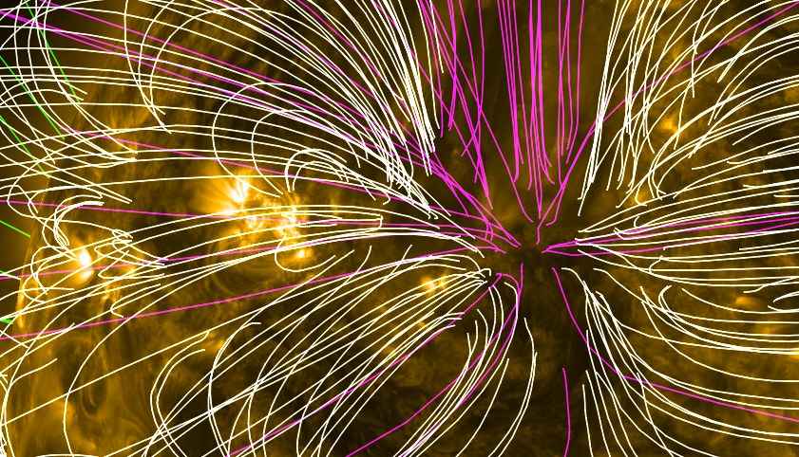
Prädiktoren
Notes:
Keine Oszillationen wie bei DCT

Slide 25
Prädiktoren
Notes:
PSNR-HVS-M

Slide 26
Prädiktoren
Notes:
Kompressionsrate ist gut

Slide 27
Fazit
100-120 KiB pro Feldlinien-Simulation.
Laufzeit der Dekompression vergleichbar zum Ist-Zustand.
Qualität vergleichbar zum Ist-Zustand.

Slide 28
Fazit
Dekompression ist im Vergleich einfach umzusetzen.
Nicht auf Feldliniendaten beschränkt.
Ist in der Beta-Version des JHelioviewers umgesetzt.

Slide 29
Fragen

Slide 30
Adaptives Subsampling

Slide 31
DCT

Slide 32
Rekursiver Linearer Prädiktor

Slide 33
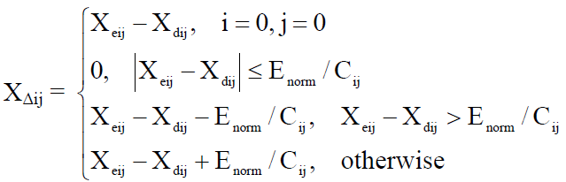
PSNR-HVS-M

Slide 34
Implementation

Slide 35
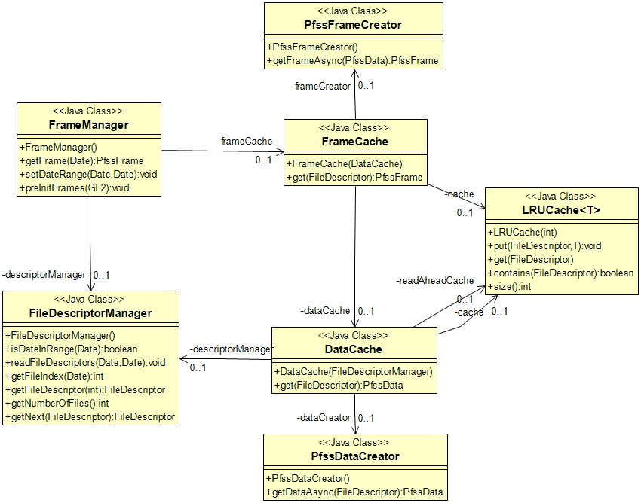
Implementation

Slide 36
DCT Randproblem

Slide 37
DCT Randproblem

Slide 38
Diskrete Kosinus Transformation
Sonne zu Sonne Feldlinien

Slide 39
Diskrete Kosinus Transformation

Slide 40
Diskrete Kosinus Transformation

Slide 41
Prädiktive Kodierung

Slide 42
Prädiktive Kodierung

